Slide 1

Digitalización e Implementación
de Infraestructura CEKIB
CAPSTONE 001D - Prof. Cindy Contador

Slide 2
Digitalización e Implementación de Infraestructura CEKIB
Sebastián Angla
Arquitecto, Tester
Dashboard, documentación, arquitectura
Valentina Maldonado
Desarrolladora, Líder equipo
Programación de front y back end, documentación
INTEGRANTES DEL PROYECTO
Matías Silva
Jefe de Proyecto, BdD
Scripts de base de datos, extracción de datos
Diego Morán
Desarrollador, BdD
Diagramado, programación blog y base de datos

Slide 3
Digitalización e Implementación de Infraestructura CEKIB
DESCRIPCIÓN DEL PROYECTO
Problema o dolor
Tardanza en los procesos
Toma de horas
Cotización
Confirmar la asistencia de pacientes
Propuesta de solución
Página Web
Reserva de Horas
Notificar el día del tratamiento
Sistema interno de Gestión
Ficha de Ingreso

Slide 4
Digitalización e Implementación de Infraestructura CEKIB
Objetivo General
Optimizar los procesos digitalizando la toma de hora y los datos
Objetivos Específicos
Agendar desde la página. Guardar los datos en una base de datos. Opciones de Gestión administrativa.

Slide 5
Digitalización e Implementación de Infraestructura CEKIB
Alcances y limitaciones del proyecto
El proyecto se dispone a solucionar la demora al momento de agendar hora para los tratamientos del centro.
El proyecto está limitado a usar equipo ya existente y aplicaciones de código abierto para su desarrollo ya que no se cuenta con un presupuesto.

Slide 6
Digitalización e Implementación de Infraestructura CEKIB
Metodología de trabajo para el desarrollo del proyecto
El equipo se organiza con la metodología KANBAN. distribuyendo tareas y objetivos, notificando avances diariamente.

Slide 7
Digitalización e Implementación de Infraestructura CEKIB
Cronograma para el desarrollo del proyecto
Actividad | Fase 1 |  |  |  | Fase 2 |  |  |  |  |  |  |  |  |  |  |  | Fase 3
 | S 1 | S 2 | S 3 | S 4 | S 5 | S 6 | S 7 | S 8 | S 9 | S 10 | S 11 | S 12 | S 13 | S 14 | S 15 | S 16 |  | S 17 | S 18
Distribución de Tareas |  | X |  |  | X |  |  |  |  |  |  |  |  |  | X |  |  | X
Registro de Avance |  |  |  | X |  |  |  | X |  |  |  |  |  | X | X | X |  | X | X
Desarrollo conjunto |  |  | X |  |  |  |  | X |  |  |  |  | X |  |  |  |  | X | X

Slide 8
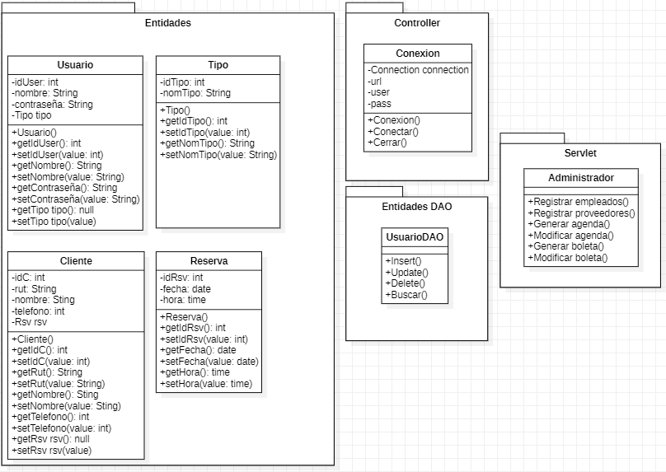
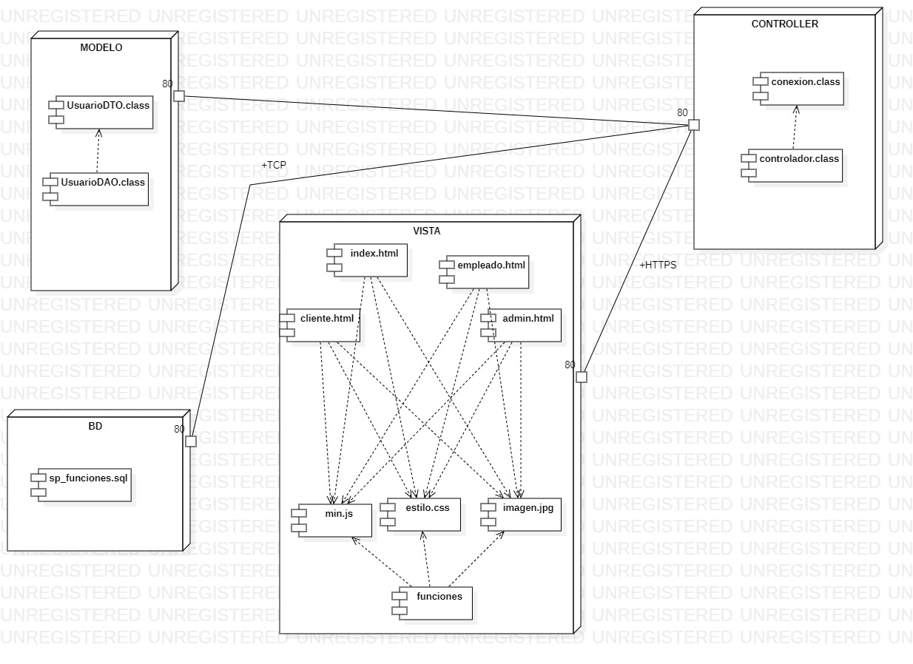
Digitalización e Implementación de Infraestructura CEKIB
Arquitectura del software

Slide 9
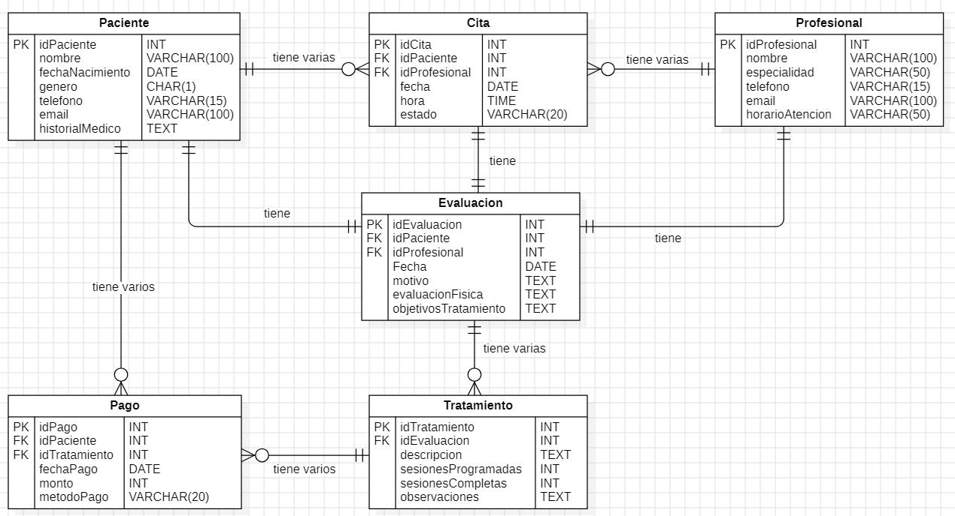
Digitalización e Implementación de Infraestructura CEKIB
Modelo de datos

Slide 10











Digitalización e Implementación de Infraestructura CEKIB
Tecnologías utilizadas
Desarrollo
Base de Datos
Adicional
Alojo de Proyecto y Documentación
Gestión

Slide 11
DEMOSTRACIÓN DEL RESULTADO DEL PROYECTO

Slide 12
Resultados obtenidos
Lo logrado
Dificultades
Las herramientas
Como equipo

Slide 13
Obstáculos presentados durante el desarrollo

Slide 14
PREGUNTAS DE LA COMISIÓN

